Slide 1
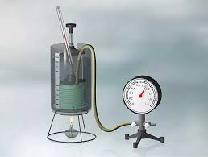
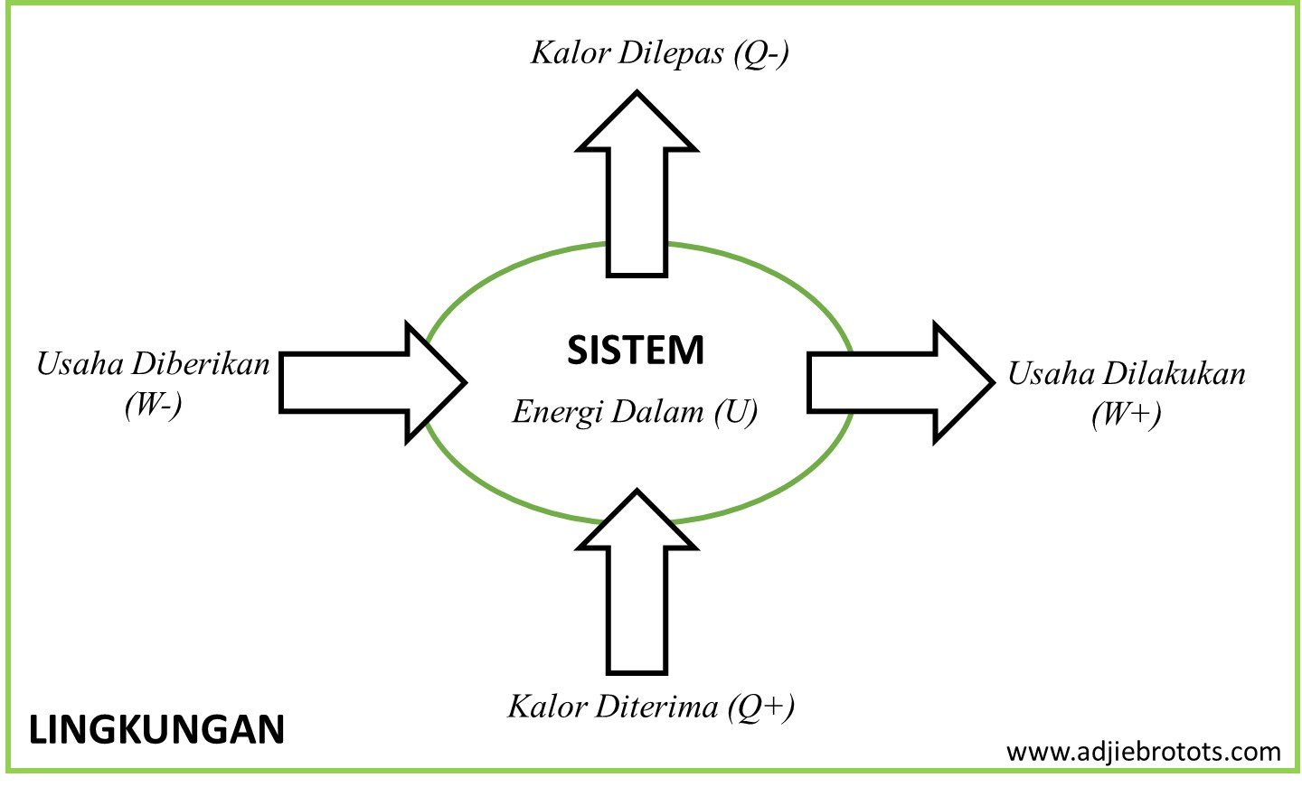

Termodinamika
$$PV=nRT$$

Slide 2
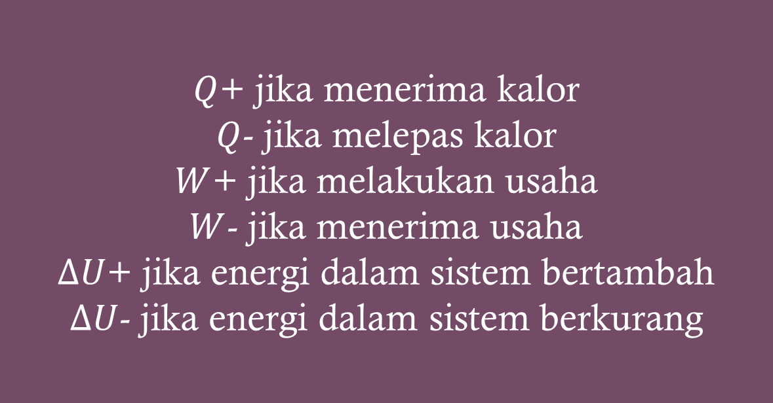
Hukum 1 Termodinamika
$Q$+ jika menerima kalor
$Q$- jika melepas kalor
$W$+ jika melakukan usaha
$W$- jika menerima usaha
$ΔU$+ jika energi dalam sistem bertambah
$ΔU$- jika energi dalam sistem berkurang
$$PV=nRT$$

Slide 3
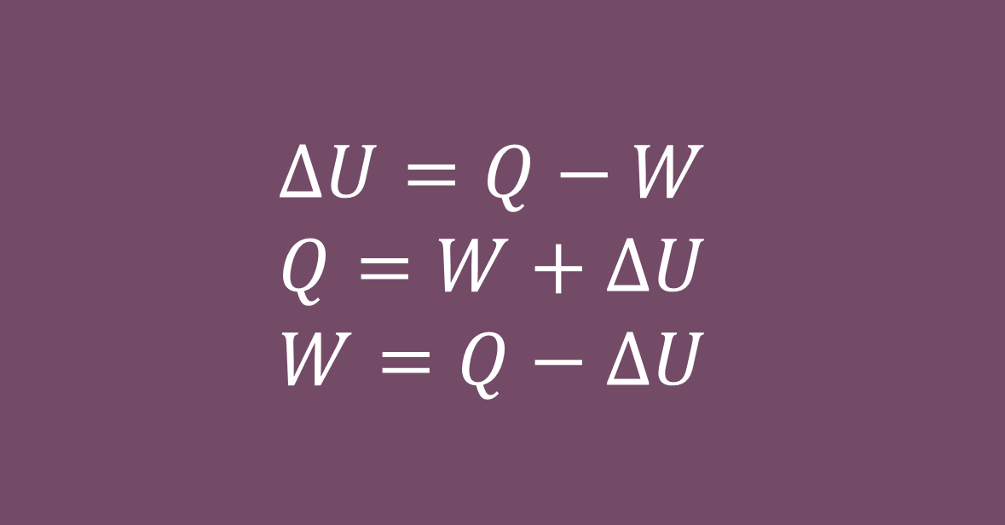
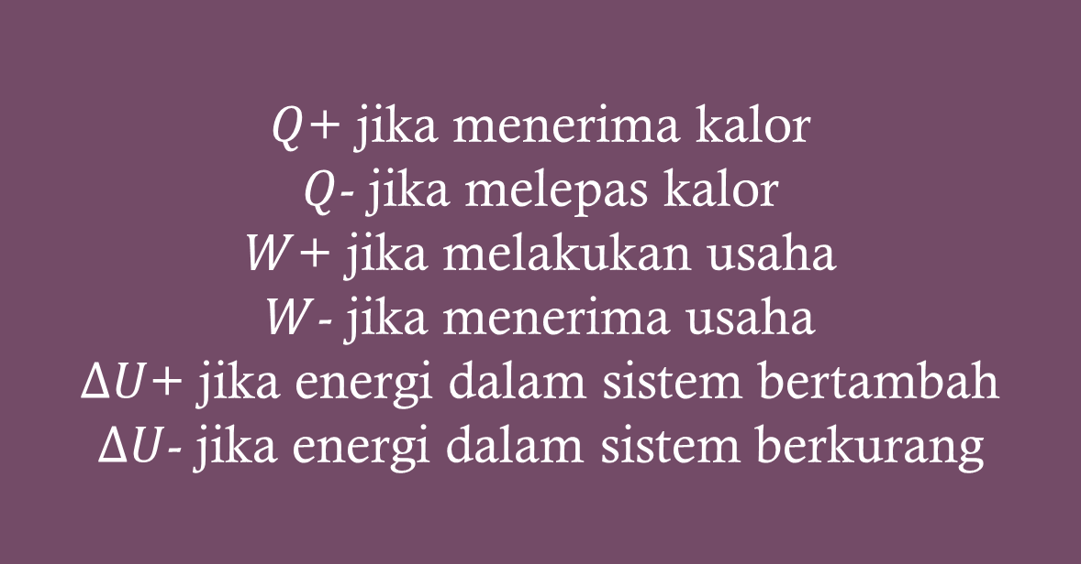
Persamaan matematis dalam hukum 1 termodinamika
$Q$+ jika menerima kalor
$Q$- jika melepas kalor
$W$+ jika melakukan usaha
$W$- jika menerima usaha
$ΔU$+ jika energi dalam sistem bertambah
$ΔU$- jika energi dalam sistem berkurang
$$ΔU=Q−W$$
$$Q=W+ΔU$$
$$W=Q−ΔU$$

Slide 4
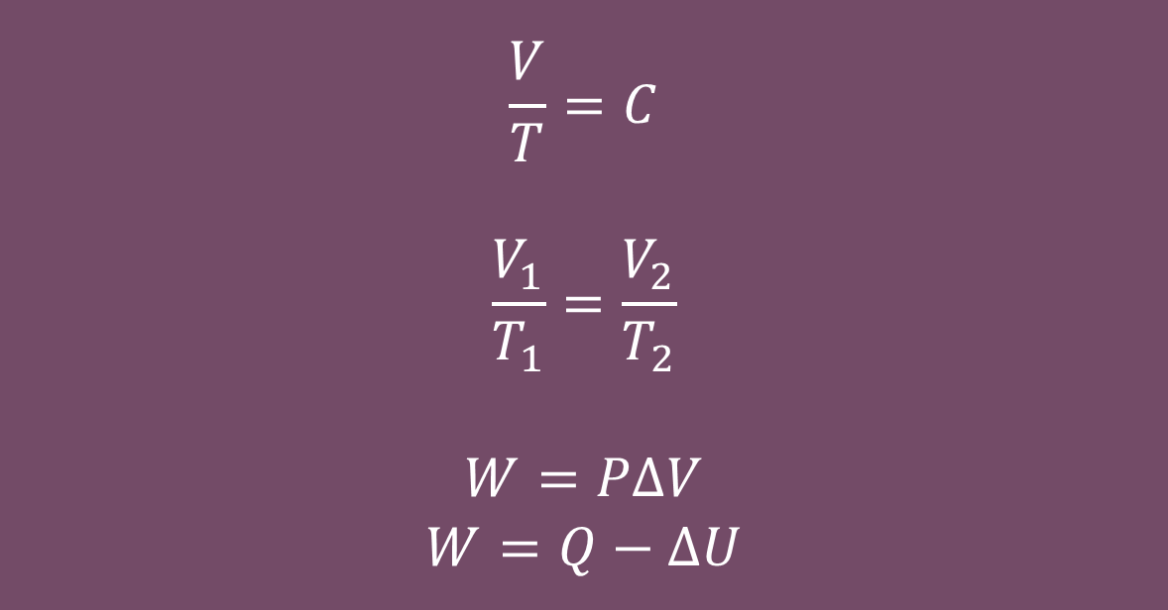
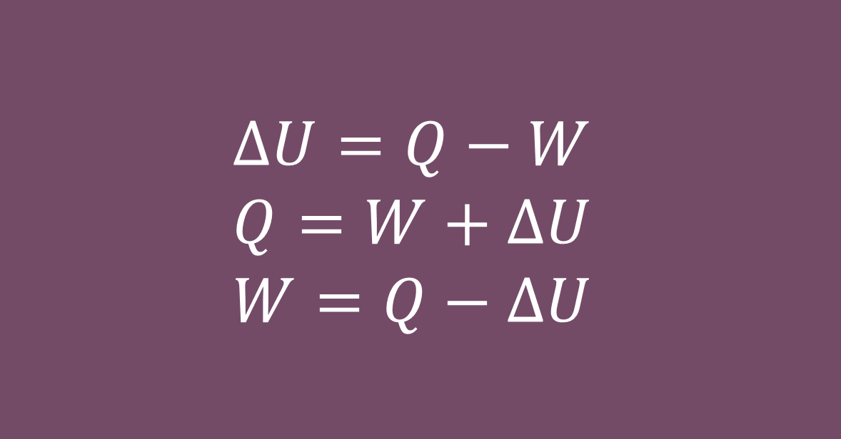


Persamaan matematis dalam hukum 1 termodinamika
$Q$+ jika menerima kalor
$Q$- jika melepas kalor
$W$+ jika melakukan usaha
$W$- jika menerima usaha
$ΔU$+ jika energi dalam sistem bertambah
$ΔU$- jika energi dalam sistem berkurang
$$ΔU=Q−W$$
$$Q=W+ΔU$$
$$W=Q−ΔU$$
$$\frac{V}{T}=C$$
$$\frac{V_{1}}{T_{1}}=\frac{V_{2}}{T_{2}}$$
$$W=PΔV$$
$$W=Q−ΔU$$
$$PV=tetap$$
$$P_{1}V_{1}=P_{2}V_{2}$$

Slide 5
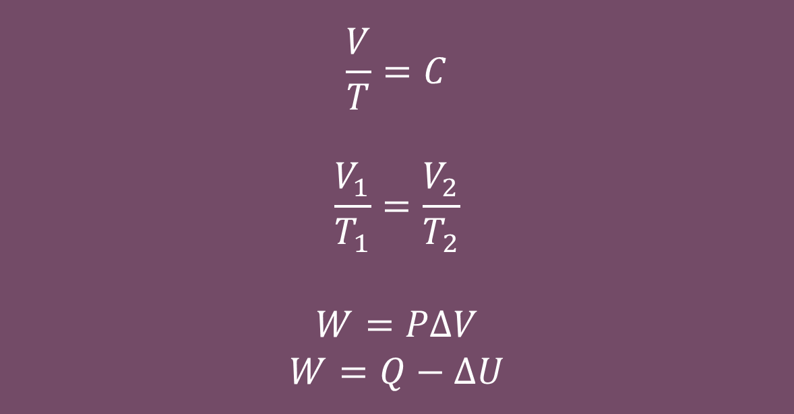

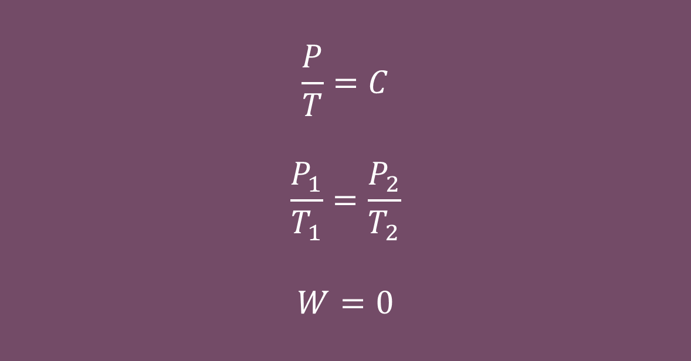
Usaha dalam Proses isobarik
$$ΔU=Q−W$$
$$Q=W+ΔU$$
$$W=Q−ΔU$$
$$\frac{V}{T}=C$$
$$\frac{V_{1}}{T_{1}}=\frac{V_{2}}{T_{2}}$$
$$W=PΔV$$
$$W=Q−ΔU$$
$$\frac{P}{T}=C$$
$$\frac{P_{1}}{T_{1}}=\frac{P_{2}}{T_{2}}$$
$$W=0$$

Slide 6
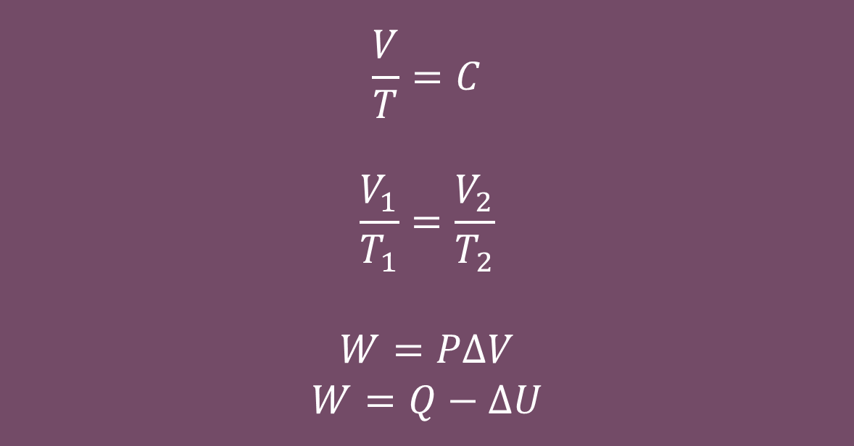

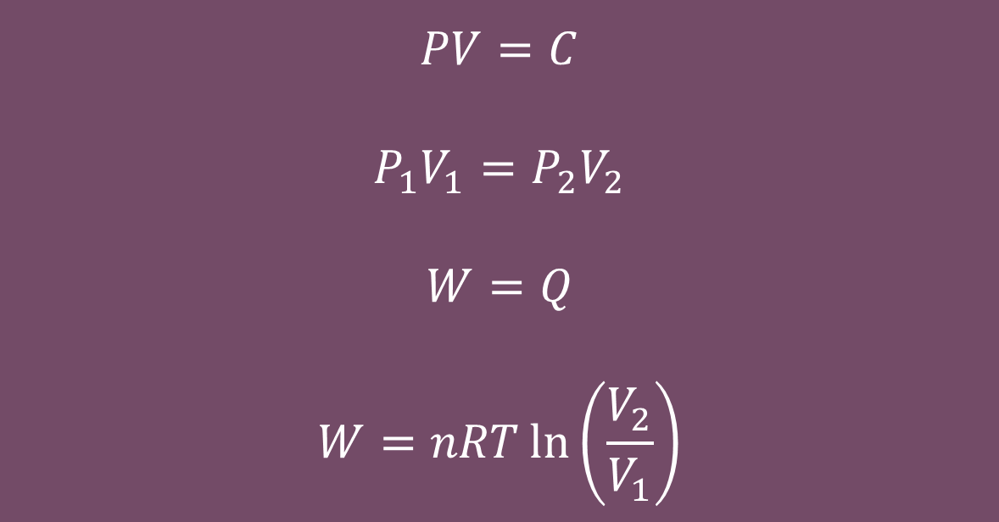
Usaha dalam Proses isokhorik
$$\frac{V}{T}=C$$
$$\frac{V_{1}}{T_{1}}=\frac{V_{2}}{T_{2}}$$
$$W=PΔV$$
$$W=Q−ΔU$$
$$\frac{P}{T}=C$$
$$\frac{P_{1}}{T_{1}}=\frac{P_{2}}{T_{2}}$$
$$W=0$$
$$PV=C$$
$$P_{1}V_{1}=P_{2}V_{2}$$
$$W=Q$$
$$W=nRT\ln\left(\frac{V_{2}}{V_{1}}\right)$$
$$PV=nRT$$

Slide 7
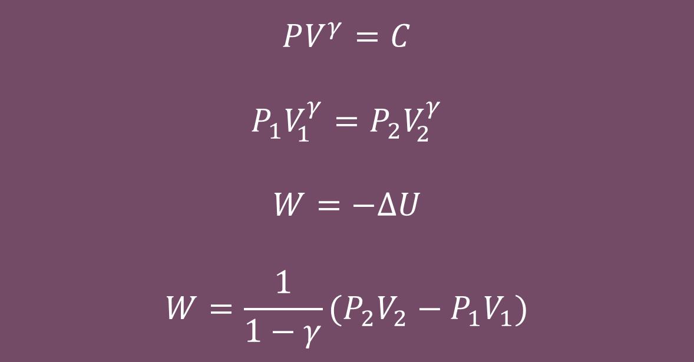


Usaha dalam Proses Isotermik
$$\frac{P}{T}=C$$
$$\frac{P_{1}}{T_{1}}=\frac{P_{2}}{T_{2}}$$
$$W=0$$
$$PV=C$$
$$P_{1}V_{1}=P_{2}V_{2}$$
$$W=Q$$
$$W=nRT\ln\left(\frac{V_{2}}{V_{1}}\right)$$
$$PV^{γ}=C$$
$$P_{1}V_{1}^{γ}=P_{2}V_{2}^{γ}$$
$$W=−ΔU$$
$$W=\frac{1}{1−γ}(P_{2}V_{2}−P_{1}V_{1})$$

Slide 8

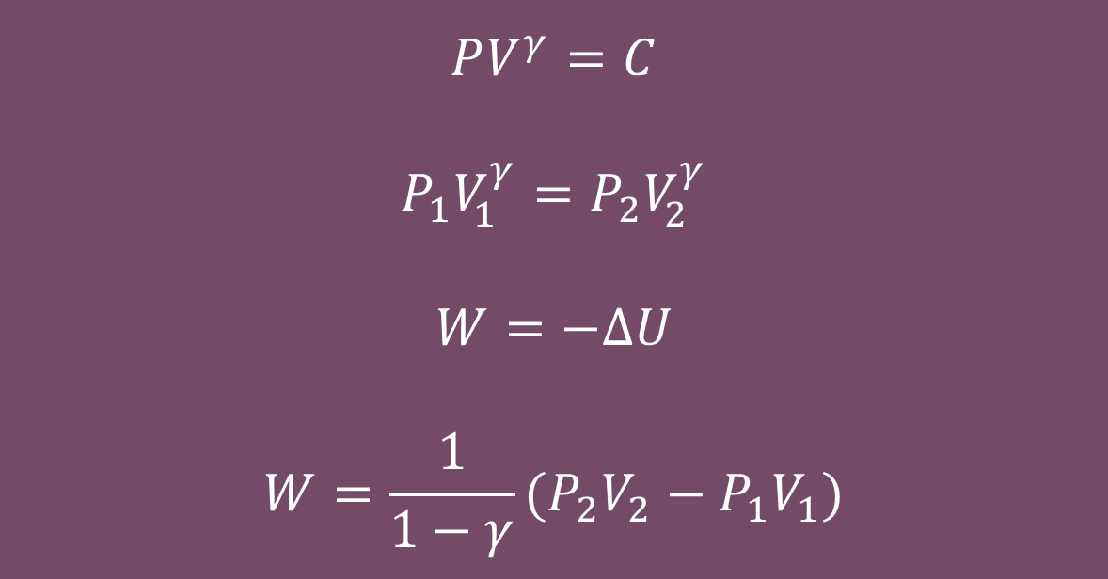
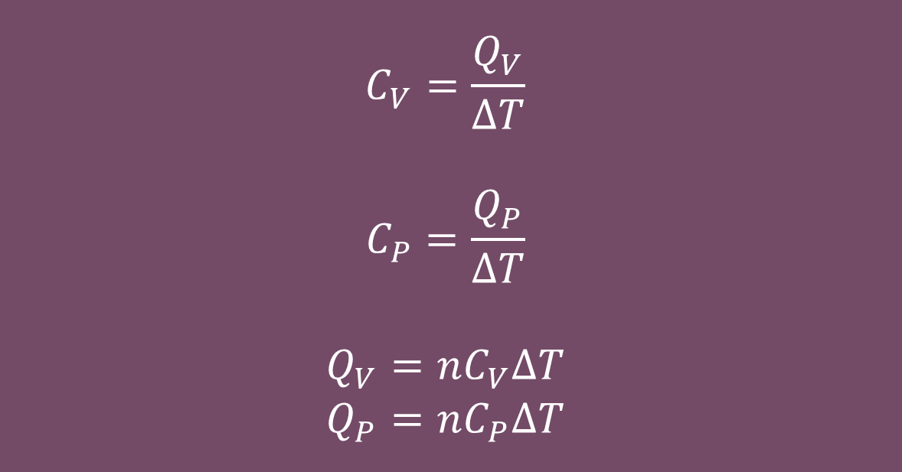
Usaha dalam Proses Adiabatik
$$PV=C$$
$$P_{1}V_{1}=P_{2}V_{2}$$
$$W=Q$$
$$W=nRT\ln\left(\frac{V_{2}}{V_{1}}\right)$$
$$PV^{γ}=C$$
$$P_{1}V_{1}^{γ}=P_{2}V_{2}^{γ}$$
$$W=−ΔU$$
$$W=\frac{1}{1−γ}(P_{2}V_{2}−P_{1}V_{1})$$
$$C_{V}=\frac{Q_{V}}{ΔT}$$
$$C_{P}=\frac{Q_{P}}{ΔT}$$
$$Q_{V}=nC_{V}ΔT$$
$$Q_{P}=nC_{P}ΔT$$

Slide 9

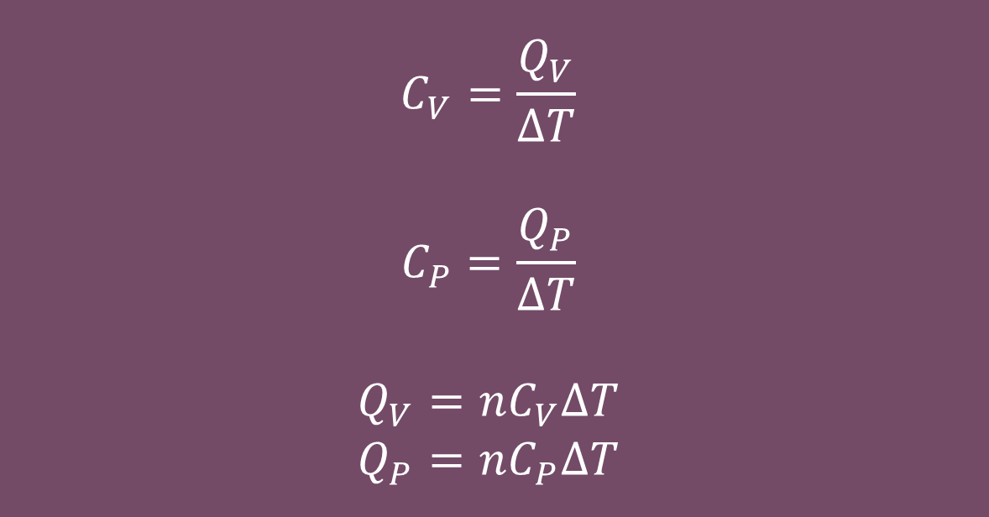
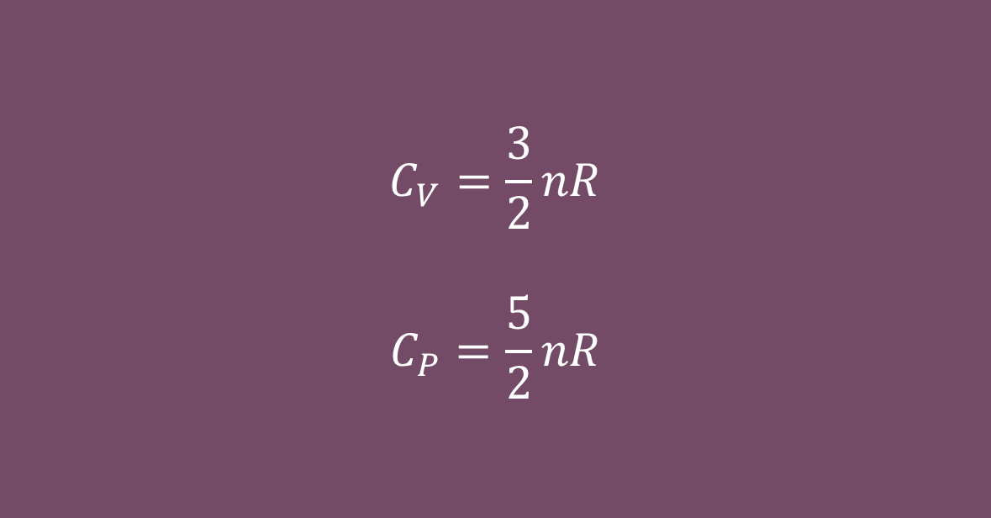
Kapasitas Kalor
$$PV^{γ}=C$$
$$P_{1}V_{1}^{γ}=P_{2}V_{2}^{γ}$$
$$W=−ΔU$$
$$W=\frac{1}{1−γ}(P_{2}V_{2}−P_{1}V_{1})$$
$$C_{V}=\frac{Q_{V}}{ΔT}$$
$$C_{P}=\frac{Q_{P}}{ΔT}$$
$$Q_{V}=nC_{V}ΔT$$
$$Q_{P}=nC_{P}ΔT$$
$$C_{V}=\frac{3}{2}nR$$
$$C_{P}=\frac{5}{2}nR$$

Slide 10
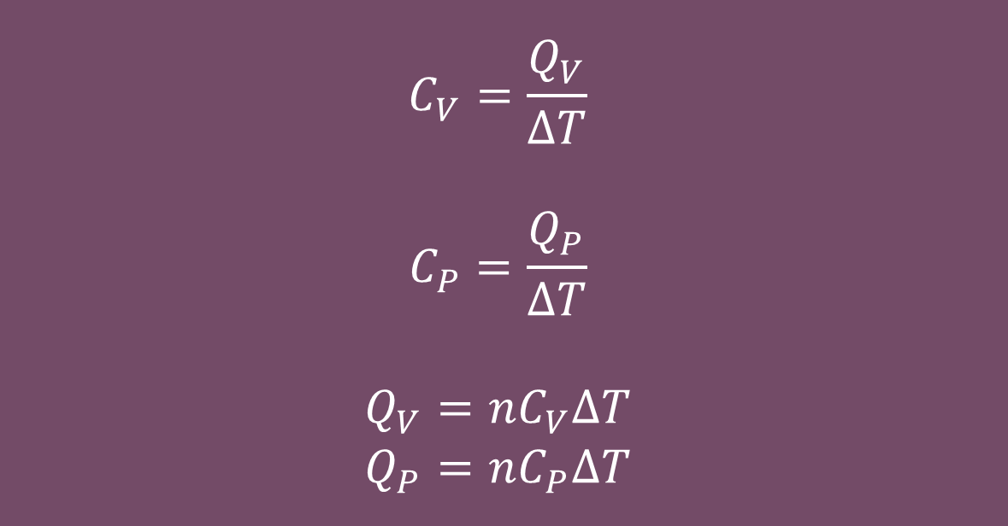
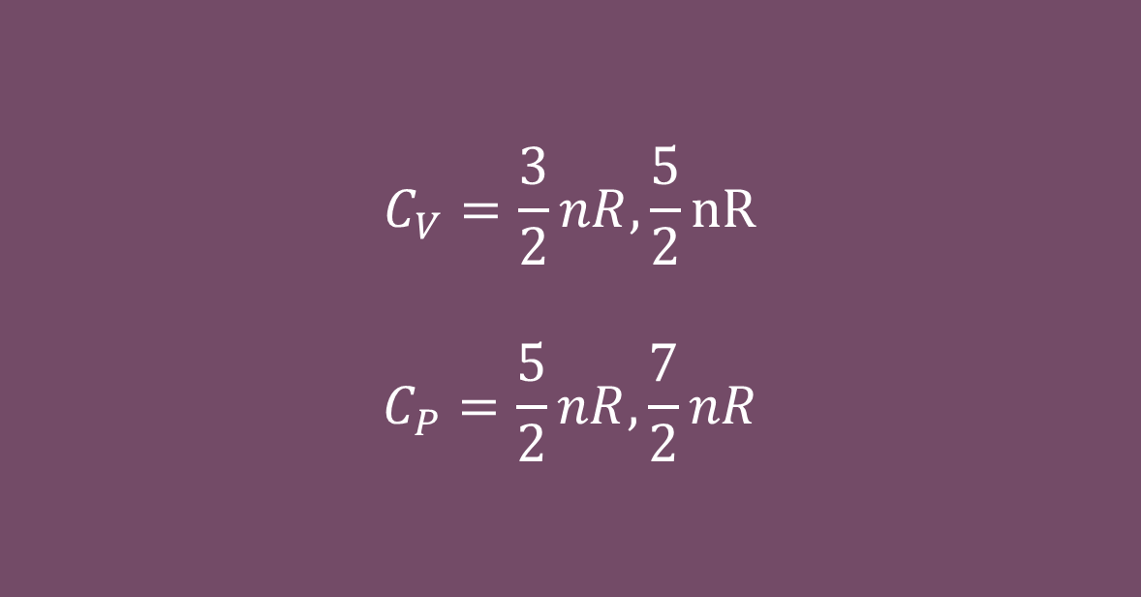
Tetapan Laplace Gas
$$C_{V}=\frac{Q_{V}}{ΔT}$$
$$C_{P}=\frac{Q_{P}}{ΔT}$$
$$Q_{V}=nC_{V}ΔT$$
$$Q_{P}=nC_{P}ΔT$$
$$C_{V}=\frac{3}{2}nR,\frac{5}{2}nR$$
$$C_{P}=\frac{5}{2}nR,\frac{7}{2}nR$$

Slide 11

Contoh soal
Sebuah silinder mesin diesel berisi udara dengan volume 90 ${cm}^{3}$, suhu $27℃$, dan tekanan 1 atm. Udara tersebut dimampatkan secara adiabatik sehingga volume nya menjadi $1,5 cm^{3}$. Anggap udara berlaku dalam gas ideal pada gas diatomik, tentukan suhu akhir udara yang dilakukan.

Slide 12

Contoh Soal 2
Gas hidrogen dipanaskan dari suhu $300 K$ sampai $312 K$ dalam bejana yang bebas hingga memuai. Kalor yang dibutuhkan dalam proses itu $24 kJ$. Tentukan kapasitas kalor hidrogen!

Slide 13
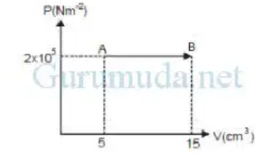
Contoh Soal 3
Gas helium dipanaskan sesuai grafik PV di bawah ini. Tentukan usaha yang dilakukan gas helium pada proses AB!

